Slide 1
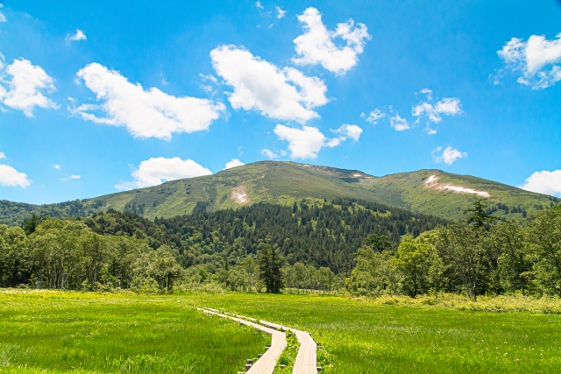
尾瀬ネイチャーラーニング
モデルプログラム
（中学校 活用編）
「尾瀬の課題」×「自分と地域の良さ」探究
表紙・目次・・・・・・・・・・・・・・・・・・・Ｐ１
モデルプログラムの全体像・活用チェックリスト・・Ｐ２－３
事前学習（指導案）・・・・・・・・・・・・・・・Ｐ４
現地学習・・・・・・・・・・・・・・・・・・・・Ｐ５
事後学習（指導案）・・・・・・・・・・・・・・・Ｐ６－７
アウトプット・・・・・・・・・・・・・・・・・・Ｐ８

Slide 2
全体
事前
現地
事後
中学校向けモデルプログラム 全体像
本モデルプログラムは、中学校で「尾瀬ネイチャーラーニング」を
取り組むにあたって、活用しやすいプログラムとして想定しています。
狙い
✓ 自分の良いところや地域の良いところを明らかにする
✓ 尾瀬を知り、尾瀬の課題を発見する
✓ ひとつの物事でも複数のことが関連されていくことを学ぶ（教科等横断的・STEAM）
アウトプット
「自分や地域の良さを活かして、尾瀬の課題を解決するためのアイディア」を、
一人ひとりがまとめて発表する
<課題の捉え方>
○課題の側面：
①プラス面（もっと知ってもらいたい）
②マイナス面（改善したい）
○課題解決の視点：
①自分のよさ（≒興味・関心・頑張っていること等）を通し、
②地域のよさ（≒好きなところ、売り出しているところ）を通して
全体像
授業時数については、中学校の状況に応じてカスタマイズすることが出来ます。
授業概要 |  | 授業概要 | 備考
事前学習 2時間 想定 | 自分と地域の良さと 尾瀬の課題の見方を 発見しよう！ | 事前学習① 自分と地域の良さを 発見する | ・「尾瀬そのもの」の理解だけではなく、「尾瀬の課題」を発見する ・「尾瀬そのもの」の基本知識を得たい場合は時間を増やしても構いません
 |  | 事前学習② 尾瀬の課題の見方を 発見する
ガイドさんによる授業：こちらは当日ガイドをご担当いただく方にお願いする必要があります。
現地学習 | 尾瀬の課題を 発見してこよう！ | 尾瀬の課題を発見してくる | 終日を想定
事後学習 3時間 想定 | 尾瀬の課題を解決するために、自分が考えたアイディアを発表しよう！ | 事後学習① アイディアを出す | ・生徒の進捗状況によっては授業時数を多少前後していただいても構いません
 |  | 事後学習② アイディアを整理する
 |  | 事後学習③ アイディアを発表する

Slide 3
全体
事前
現地
事後
尾瀬ネイチャーラーニング
モデルプログラム（中学校 活用編）活用前のチェックリスト
【配布資料】
WS一式（事前・現地・事後・ふりかえり） 全６ページ
【用意するもの・運営資料】
学習画面 一式 ※加筆・修正可能、使いやすいようにお使いください。
プロジェクター・スクリーン
【授業運営にあたって】
次ページより授業指導案を記載しています。
個人で取り組む時間や、ペア・グループワークの時間などの時間配分や学習形式は、
それぞれの学校や学年の状況に応じて柔軟にご判断してください。
授業時間の確保等が難しい場合は、事後学習②・③をカットするなどのご対応ください。
【ルーブリック評価観点】
生徒自身に授業冒頭に、以下の評価観点を示して、力を合わせて
「４：すごくできた」に取り組めるように行うと、より効果的な学習機会となります。
観点 | 4：すごくできた | 3：できた | 2：もう少し | 1：これから
① 何が課題で、何を変えたいか | 「今の困りごと」と「こうしたい」がハッキリ。どこで・誰に関係するかも言える | 「今の困りごと」と「こうしたい」を説明できる | 何となく分かるが、ぼんやりしている | 何が問題かが分かりにくい
② 調べたこと・根拠 | データ、観察、体験など根拠が2つ以上あり、提案につながっている | データ、観察、体験など根拠が1つ以上ある | 根拠が少ない／つながりが弱い | ほとんど根拠がない
③ 提案は「できそう」か | お金・人・安全・手間などを考えていて、どうやってやるかが具体的 | お金・人・安全・手間などが検討されている | 良い案だが、やり方があいまい | 実現のイメージがない
④ 良さを見つけられたか（自分・地域） | 自分の良さと地域の良さを具体例で説明できる | どちらかは具体的に言える／両方言えるが少しあいまいである | 良さは言うが、理由や例が少ない | 良さがあまり見えていない
⑤ つながり（教科横断・STEAM） | 1つのテーマが、自然・社会・経済・技術・人の気持ちなど複数に広がっていると説明できる | 1つのテーマが、自然・社会・経済・技術・人の気持ちなど2つ程度のつながりを説明できる | つながりはあるが、説明が短い | つながりが見えない／1つだけで終わる
⑥ 伝え方（分かりやすさ） | 結論→理由→具体例の順で、短くてもよく伝わる | 伝える順番が整理されている | 情報が多すぎる／順番が分かりにくい | 何を言いたいか伝わりにくい

Slide 4
全体
事前
現地
事後
事前学習：自分と地域の良さ、
尾瀬の課題の見方を発見しよう！
尾瀬ネイチャーラーニングの概要を知り、
尾瀬の課題の見方を発見する。
狙い
・尾瀬ネイチャーラーニングの授業概要を知り、見通しを立てる。
・自分と地域の良さを発見する。
・尾瀬の課題の見方（情報収集のポイント）を発見する。
使用教材
【先生】
・学習画面（事前学習）
・プロジェクター
【生徒】
・WS（P1-3該当）
・タブレット端末＆筆記用具
指導案
５０分授業を２時間分の想定。
ガイドさんによる授業は、別の時間に設定が必要となります。
時配 | 概要 | 学習内容 | 目安 時間 | 学習活動 | 資料・備品など
１時間目 | 自分と地域の良さを発見する | １．尾瀬 ネイチャー ラーニング を知る | 10 | 【やること】 尾瀬ネイチャーライニングの概要を知る 尾瀬のイメージについて確認する 【流れ】 クラス説明 10分 | 【運営】 □学習画面 □プロジェクター 【備品】 □WS P1-2該当
 |  | ２．自分と 地域の良さ を発見する | 35 | 【やること】 自分と地域の良さを発見する。 【流れ】 クラス説明 05分 個人ワーク① 15分（自分の良さ） 個人ワーク② 15分（地域の良さ） ※諸注意※ 自分の興味・関心は何でも構いません。自由に出すように促しましょう。
 |  | ３．まとめ ・次回予告 | 5 | まとめ・次回予告をする
２時間目 | 尾瀬の課題の見方を知る | １．尾瀬の 課題の見方 を知る | 30 | 【やること】 尾瀬の課題の見方（4つ）を知る インターネット検索等を通じて情報収集をする。 【流れ】 クラス説明 10分 個人ワーク 15分 ペアワーク 05分 ※諸注意※ 尾瀬のことを自分の力で把握していくための時間です。情報収集のばらつきがあっても構いません。ペアワークで補っていきましょう。 | 【運営】 □学習画面 □プロジェクター 【備品】 □WS P3該当 □タブレット端末
 |  | ２．自分と地域 の良さと、 尾瀬を 関連させる | 15 | 【やること】 自分と地域の良さと尾瀬を関連させた情報収集をする。 【流れ】 クラス説明 05分 個人ワーク 10分 ※諸注意※ 一般的に考えると関連させられないこともあるかもしれませんが、生徒の自由な発想を促して「こう考えてみるとどうだろう？」と促してみましょう。

Slide 5
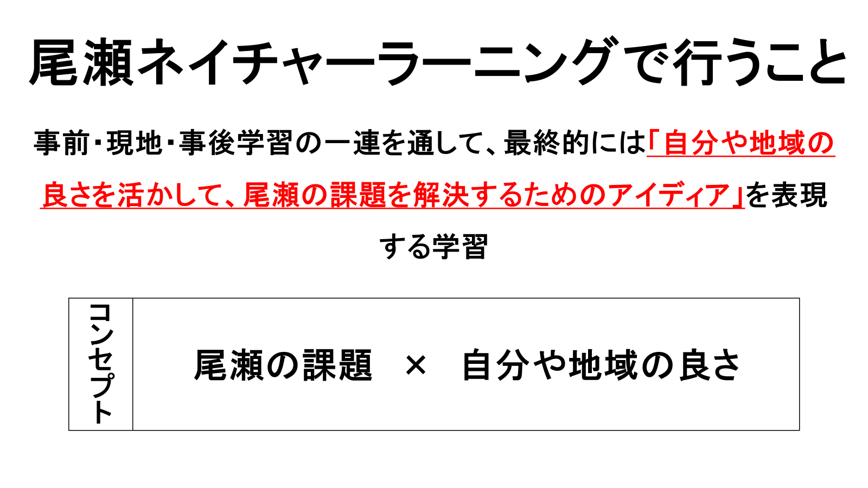
全体
事前
現地
事後
現地学習：尾瀬の「課題」をたくさん見つけよう！
現地学習のリアルで感じられる学びの経験を味わう。
狙い
・尾瀬を散策しながら、尾瀬の「課題」をたくさん発見する。
・事後学習で考えるアイディアのヒントをたくさん発見する。
ポイント
・登山前には「今日は何を発見してくるのだろうか？（→それぞれの「課題」を発見してくる）」と
目的を確認し、登山後には「どんな課題を発見してきたの？互いに共有してみよう」と発見してきた
ものを、簡単に共有する時間を設けましょう。（1分程度でも構いません）
・時々、五感（視覚・聴覚・嗅覚・味覚・触覚）を意識することを促してみましょう。
（例）「ここで目を閉じて、風を感じてみよう。香りを感じてみよう」「どんな音が聞こえる？どんな音の
違いを感じる？」「木々が緑だけど、『緑色』の濃さはどうかな？」など
・時々、生徒の「課題」を確認してみましょう。
（例）「ここまで歩いてみて、課題だなと思ったことはある？」など
・時々、先生が感じた「課題」を共有してみましょう。
（例）「先生、これ課題だと感じたんだよ」「これは、もっと●●になるとよいと思ったよ」等
・休憩中などの時間を活用して、自分が感じたことを・WS P4やノート等にメモするように促しましょう。
諸注意
・ガイドさんの案内を聴きながら、当日臨むようにしましょう。
・写真を撮る際には十分気を付けて行いましょう。特に木道を歩いているときには、気を取られて滑らない
ように注意することや、他の登山者もいるため周りに配慮することが、最も大切となります。

Slide 6
全体
事前
現地
事後
事後学習：尾瀬の課題を解決するために、
自分が考えたアイディアを発表しよう！
自分の視点で、自由にアイディアを考える。
狙い
・現地学習で発見した尾瀬の課題について、 解決策等のアイディアを考えて一人2分程度で発表する。
・自身がこれからどう尾瀬に関わっていくのかを決める。
使用教材
【先生】
・学習画面（事後学習）
・プロジェクター
【生徒】
・WS（P5-6該当）
・タブレット端末＆筆記用具
指導案
５０分授業を２時間分の想定。
時配 | 概要 | 学習内容 | 目安 時間 | 学習活動 | 資料・備品など
１時間目 | アイディアを出す | １．現地学習 を振り返る | 15 | 【やること】 現地学習を振り返る これからの見通しを立てる。 【流れ】 クラス説明 15分 ※諸注意※ 先生方が現地学習で撮影した生徒の様子などをクラスで見せながら振り返ることを推奨。 | 【運営】 □学習画面 □プロジェクター 【備品】 □WS P5-6該当
 |  | ２．アイ ディアを 出す | 30 | 【やること】 「尾瀬の課題×自分と地域の良さ」に関するアイディアを出す 【流れ】 クラス説明 10分 個人ワーク 10分 グループワーク 10分 ※諸注意※ 現地学習のことを適宜振り返る発問「実際に歩いてみて感じたこ『課題』は何だろう？」や、自由に考えられるように促す発問「あったら面白そうと思うことは？」等と声かけください。実現不可能でもよいので、自由に考えていきましょう。
 |  | ３．まとめ・ 次回予告 | 05 | まとめ・次回予告をする
２時間目 | アイディアを整理する | １．アイ ディアを 整理する | 45 | 【やること】 アイディアを整理する。 発表用の資料にまとめる。 【流れ】 クラス説明 10分 ワーク 35分 ※諸注意※ ３つの項目「テーマ・理由」「アイディア」「まとめ」で整理していきましょう。 発表資料は、紙形式とプレゼンソフト形式のいずれか、学校の状況に応じて自由に選択してください。 | 【運営】 □学習画面 □プロジェクター 【備品】 □WS P5-6該当
 |  | ２．まとめ・ 次回予告 | 05 | まとめ・次回予告をする

Slide 7
全体
事前
現地
事後
指導案
時配 | 概要 | 学習内容 | 目安 時間 | 学習活動 | 資料・備品など
３時間目 | アイディアを発表する | １．アイ ディアを 発表する | 30 | 【やること】 自身が考えたアイディアを発表する、 【流れ】 クラス説明 10分 発 表 20分 【発表形式】 ・①4人一組程度で行う（1人2分×４人分） ・②クラス全体で行う（1人2名×人数） ・③その他 ※諸注意※ クラスや学校の状況に応じて柔軟に対応してください。 | 運営】 □学習画面 □プロジェクター 【備品】 □WS P5-6該当
 |  | ２．尾瀬 ネチャー ラーニ ングを 振り返る | 15 | 【やること】 尾瀬ネイチャーラーニングで学んだことをふりかえる 【流れ】 個人ワーク 10分 グループワーク 05分
 |  | ３．まとめ | 05 | まとめ
サンプル①
中学生が実際に考えた自分と地域の良さのイメージ
※片品町立片品中学校３学年の生徒のみなさん（2024年当時）が作成したものを一部加工しています
自分の良さ | 自分が暮らす地域の良さ | 群馬県の良さ | 尾瀬の課題 | ▶▶▶ | 最終的に 考えついたアイディア
理科が好き・実験好き | 野菜はおいしい | 温泉とこんにゃく | 観光客の増加で ゴミ（プラ・使い捨て）の持ち込み／持ち帰り不足 が起きやすい |  | 村のゴミを宝に変える！野菜と温泉のエコ・シャンプー
図工が得意 | 尾瀬の木道の古材 | モノづくり県 | 木道の老朽化で 直さなきゃいけないところがたくさんある |  | 尾瀬の思い出を持ち帰ろう！木道リサイクル・グッズ
スマホ・動画編集 | 最高の「音」と「涼しさ」 | 晴れの日が多い | 天気が悪いと、 楽しめない気持ちになる |  | 疲れた都会の人へ。「尾瀬の癒やし音」配信ビジネス
料理・食べること | スポーツ合宿の 聖地 | 粉もんと豚肉 | 尾瀬での食事の 楽しみが あまりない |  | 尾瀬だけで食べれられる「パワーアップ弁当」
歌が好き・声が大きい | 人が温かい | 上毛かるた | 上毛かるたには「尾瀬の自然景観」だけが取り扱われている |  | 歩いて歌って健康に！「片品オリジナルかるた」ツアー

Slide 8
全体
事前
現地
事後
サンプル②
中学生が実際に発表したアイディア例
※片品町立片品中学校３学年の生徒のみなさん（2024年当時）が作成したものを一部加工しています
最終的にはアイディアの粒度がバラついていても構いません。生徒自身の学習や創造プロセスを大切にしましょう。
サンプル１：尾瀬の植物保護〜「関心を持たせる仕掛け」と「被害対策」の両立〜
  関心を高める仕掛け
    植物ルートマップ：至仏山の希少種（例：３種）を地図上で紹介し、注目度を高める。
    写真スタンプラリー：希少種を撮影できた人にお土産（サンプル３）を配布し、参加動機をつくる。
  獣害・環境対策
    熊鈴風鈴：熊が登りにくい木の高所に熊鈴を設置。風で鳴らすことで動物を遠ざける。
    LEDライト付き動物撃退器：ソーラー充電式。夜間の超音波、センサー連動LED照射、カメラ確認等の機能を搭載。
    種落としマットの改善：外来種持ち込み防止の重要性が伝わっておらず「素通り」される課題に着目。
    看板設置＋マット改良：看板で意義を啓発。効果が薄い場合はマットの素材・形状・手入れ頻度を見直す。
サンプル２：木道整備・休憩施設〜安全確保と資源循環の仕組みづくり〜
  課題
    雨天時のぬかるみや、木道未整備エリアでの転倒リスク。
  解決策：木道の整備
    点検・補修：傾き・破損・板外れ等の危険箇所を再確認し整備する。
    資金・材料：落ちている丸太を活用。不足資金はクラウドファンディング（6班と連携）等で補う。
    廃材リサイクル：尾瀬木道（カラマツ）の特性を生かし、ペレット・家具・紙袋などへ加工・展開。
サンプル３：お土産開発〜「可愛く実用的」＋回遊性の促進〜
  出発点
    道の駅「尾瀬かたしな」のお土産に対し、「いらない」と言われた経験やクラス内需要の低さ。かなしい。
    アクセサリーが大好き、その自分たちの良さも活かしたい。
  方向性
    「可愛く実用的に」をコンセプトに、アウトドア要素を意識したグッズ（ペットグッズ、アロマ等）を提案。
    サンプル１との連携：至仏山の希少種スタンプラリーの「報酬」として、開発した賞状や缶バッジ等を提供する。
サンプル４：環境に優しい石鹸・シャンプー〜環境配慮とフードロスの解消〜
  課題認識
    尾瀬の山小屋やトイレでは、環境保護のため通常の石鹸・シャンプーが使えない。汗だくになってしまって、少し気持ちが悪い。
  解決のアプローチ
    化学的視点：洗浄には「アルカリ性」が有利だが、髪の保護には「弱酸性」が必要。
    地域資源の活用：廃棄される農作物に着目。こんにゃく芋を製粉する際に捨てるパウダー等の成分に注目してみて、環境負荷の低いオーガニックシャンプーを開発する。。
サンプル５：SNS活用〜若年層への発信と拡散設計〜
  背景
    入山者数減少データに基づき、特に若い世代への訴求を最優先課題とする。
  具体的な発信案
    投稿頻度の向上：接触回数を増やす。
    初心者向け実用ネタ：持ち物、天候急変時の対応、服装などを動画化し不安を解消。
    動画の質の改善：ショート動画を中心に、テロップやBGMを見やすく調整。実際に制作。
    全体連携：木道整備の資金集め（クラファン周知）や、他班の提案内容をショート動画で紹介し、活動全体をブーストさせる。

